Slide 1

Hoşgeldiniz
Hızlı&Stressiz Park
Otoparkını önceden rezerve et, ayrıca park alanında kolayca park et

Slide 2
Problem
Büyükşehirlerdeki özel otoparklar günün yoğun saatlerinde tamamen dolu oluyor.
Araç kullanıcıları sıklıkla otopark yeri bulamama sorunuyla karşılaşıyor.
+50 araçlık otoparklarda boş olan park bölmesinin bulunabilmesi için neredeyse tüm otopark alanı dolaşılıyor.

Slide 3

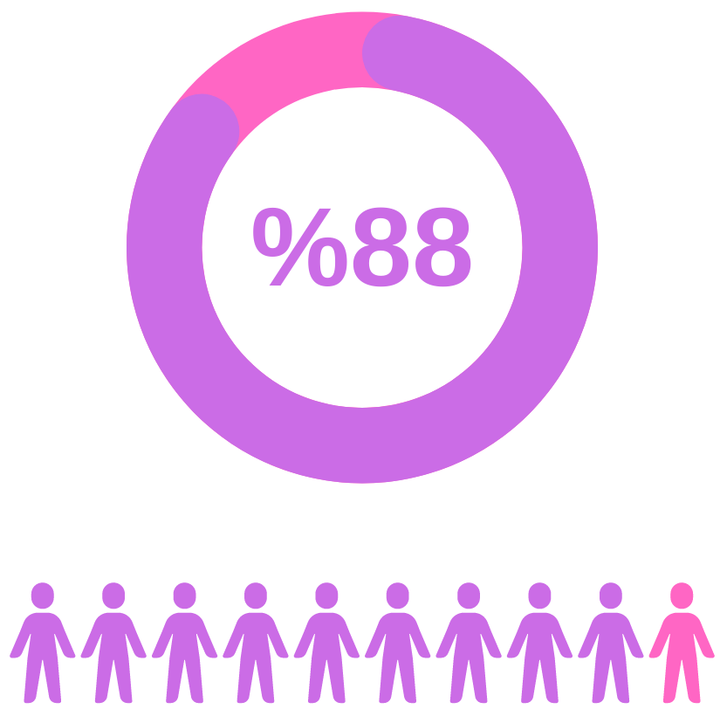
İstanbul’daki 50 özel otopark kullanıcısından 41’i yogun bölgelerde otopark yeri bulamıyor.
Pazar Doğrulaması
Aynı 50 kisiden 44’ü +50 araçlık otoparklarda bos park bölmesi bulabilmek için tüm otoparkı dolasmak zorunda kalıyor.

Slide 4
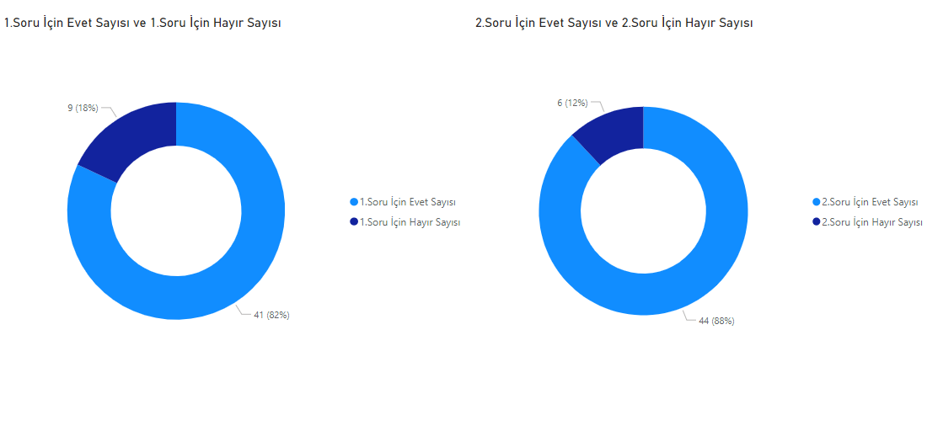
Power BI Verileri
(Veriler TOBB ETÜ Endüstri ve Verimlilik Topluluğunda yapılan bir anket sonucu elde edilmiştir.)

Slide 5

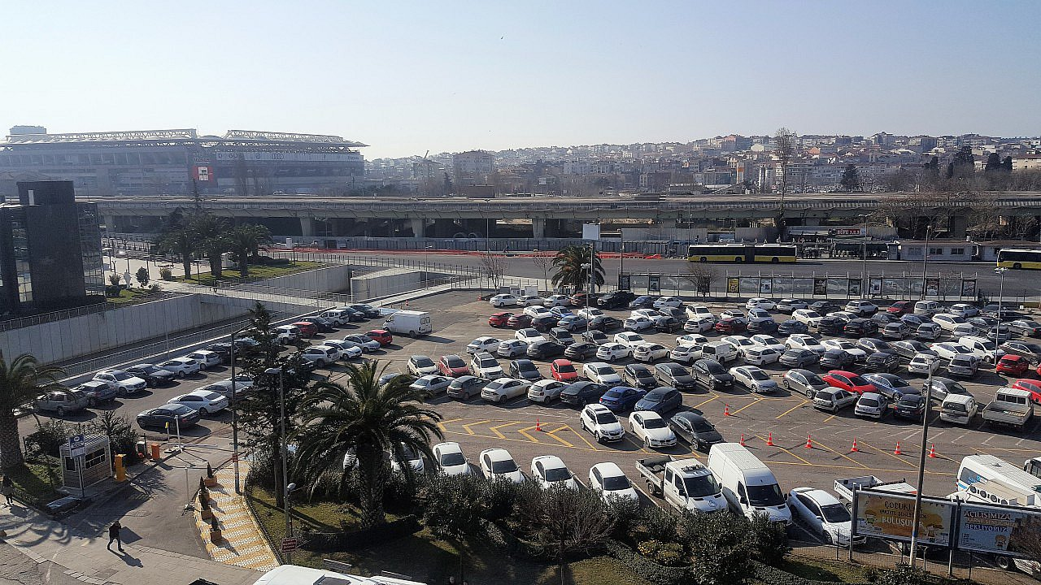
Ayla Karsu (27)
Ayla bir özel şirkette grafik tasarımcı olarak çalışıyor. Sabahları işe gitmek için arabasıyla yola çıkıyor ve metrobüs durağının yakınındaki bir İSPARK’a park ederek metrobüs ile devam ediyor.
Ayla sabahları otoparkta boş park bölmesi bulabilmek için tüm otoparkı dolaşıyor. Hiç boş parkın olmadığı durumlarla sıklıkla karşılaşabiliyor.
Sabahları yarım saat otopark aramakla geçebiliyor. Ayla’nın otopark bulmak için harcadığı zamandan ve yakıttan memnun olduğu söylenemez.

Slide 6
Pazar Büyüklüğü
Dünya genelinde platformumuza ihtiyaç duyulan, sosyal yaşantısı yüksek ve uygulamamızın kullanılabilirliği uygun olan sehir sayısı:
Sadece İstanbul genelinde
uygulamamızın kullanılabilir olduğu açık otoparkların toplam araç kapasitesi:
Dünya genelinde ulaşabileceğimiz araç kullanıcısı sayısı:
+62K
+450
+28M
İstanbul İSPARK Açık Otopark Sayısı = 251
https://data.ibb.gov.tr/dataset/ispark-otopark-listesi-web-servisi/resource/0e72d3fb-0c67-4085-b61f-5e3ad8f2d4ec
Ortalama Bir İSPARK Açık Otopark Kapasitesi =250
Veriler, İspark Otopark Listesi Web Servisinden alınmıştır.

Slide 7

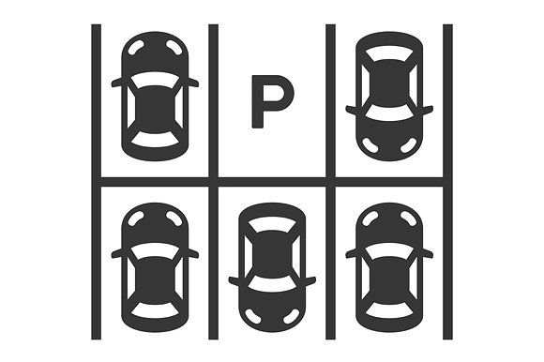


ÜRÜN
Uygun Otoparkı Bul
Kirala
QR Kod ile Giriş Yap
QR Kod ile Çıkış Yap
Ücret Saat Farkına Göre Otomatik Kesilsin
Ödeme İçin Bekleme
Boş Park Bölmesi Krokisi ile Kolayca Park Et

Slide 8
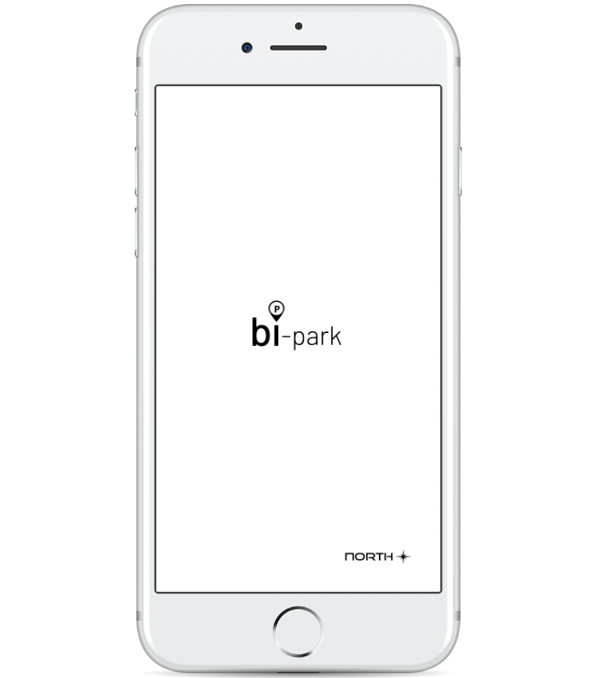
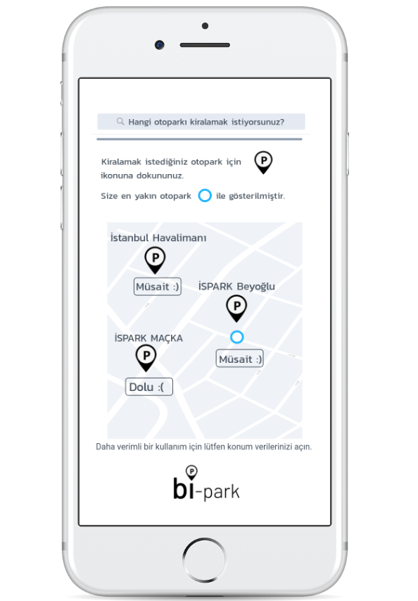
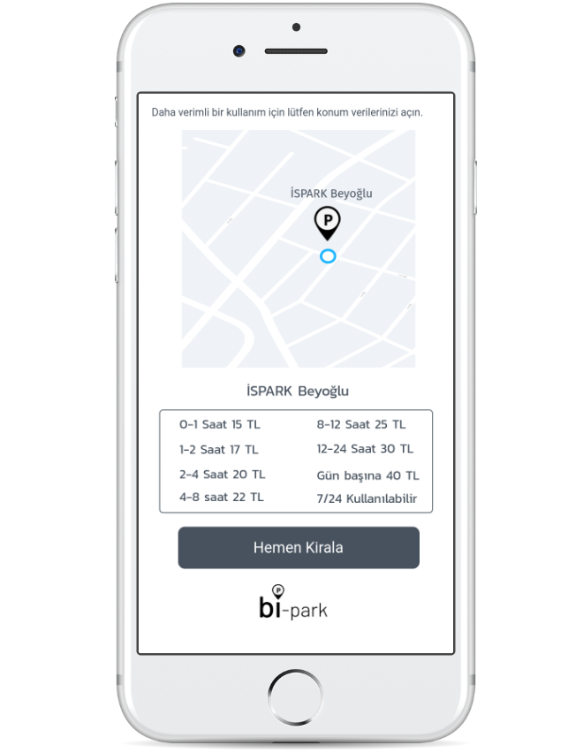

Slide 9
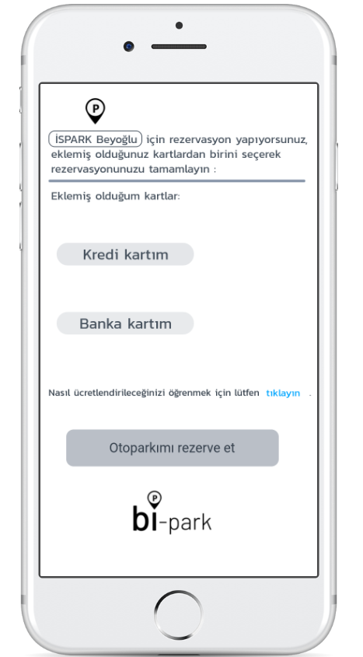
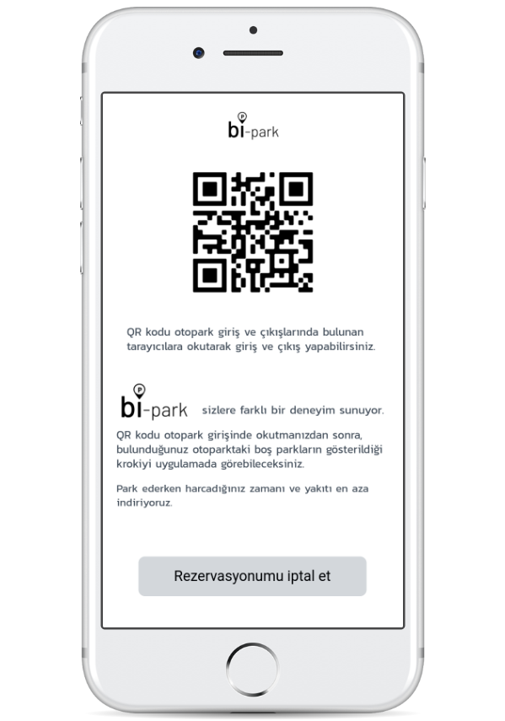
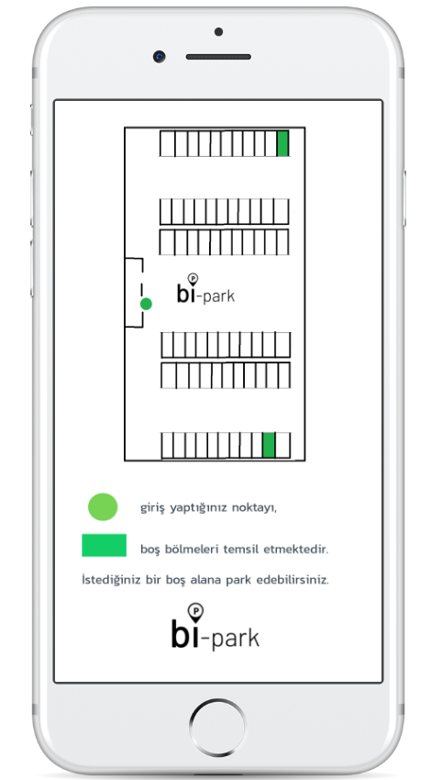
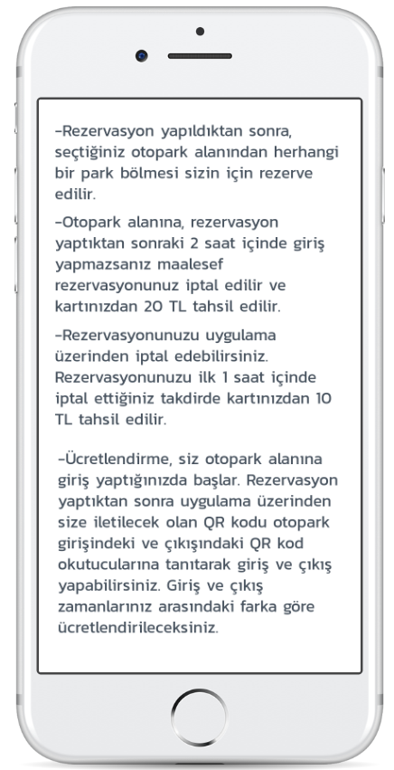

Slide 10
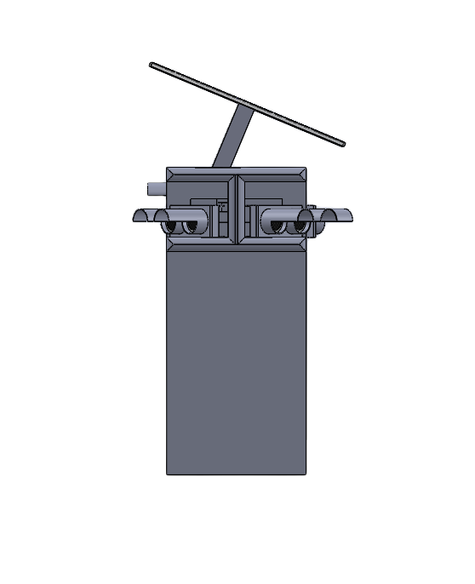
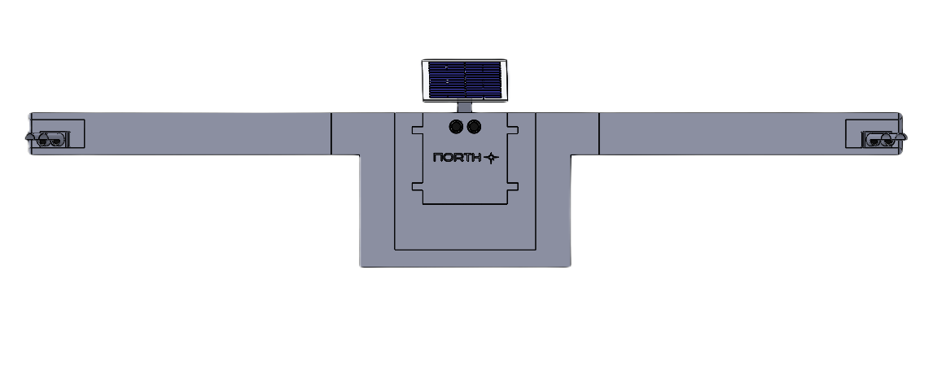
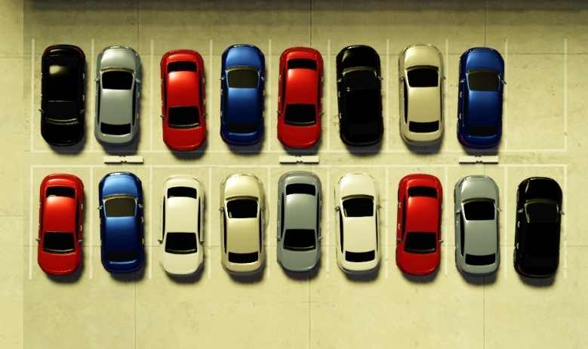
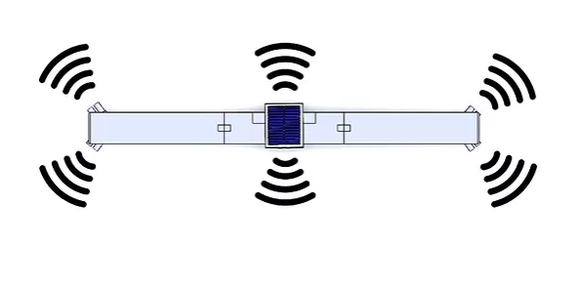
Uygulanabilir, maliyeti düşük ve inovatif bir tasarımla boş park bölmelerini tespit ediyoruz ve nesnelerin interneti teknolojisiyle mobil uygulamaya aktarıyoruz.
Ultrasonik Sensör

Slide 11
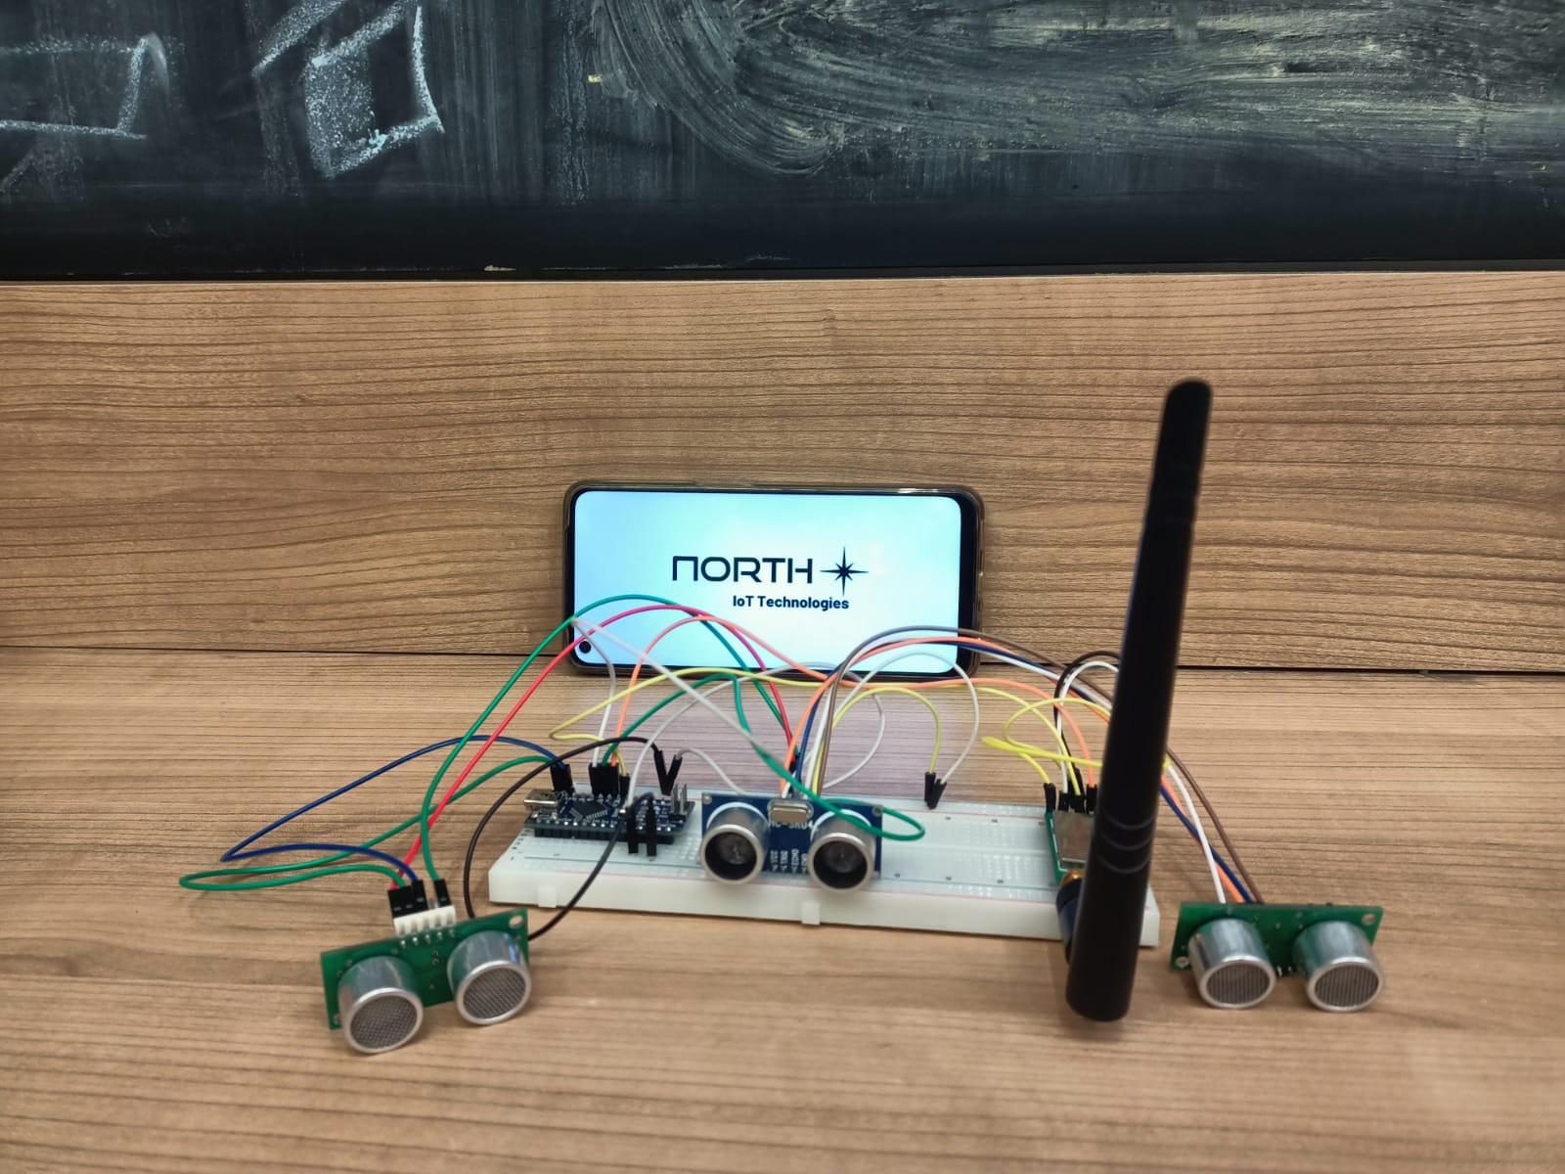
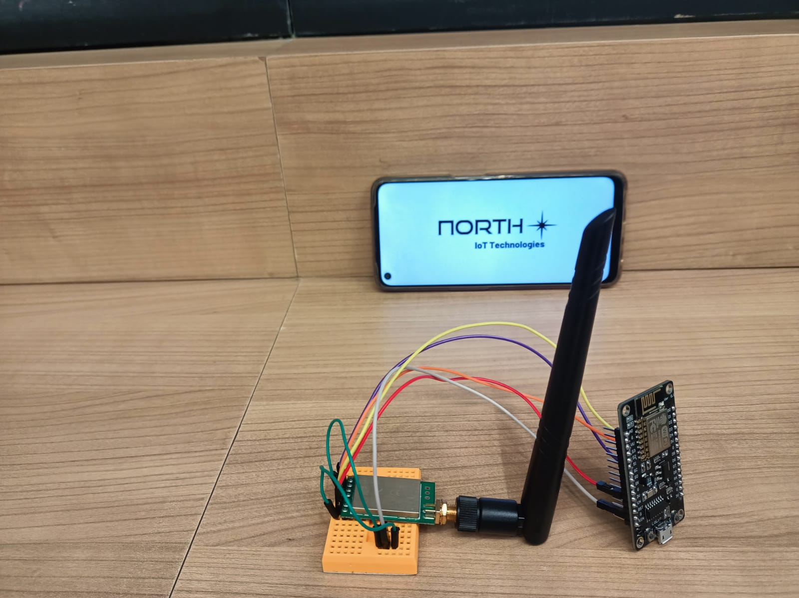
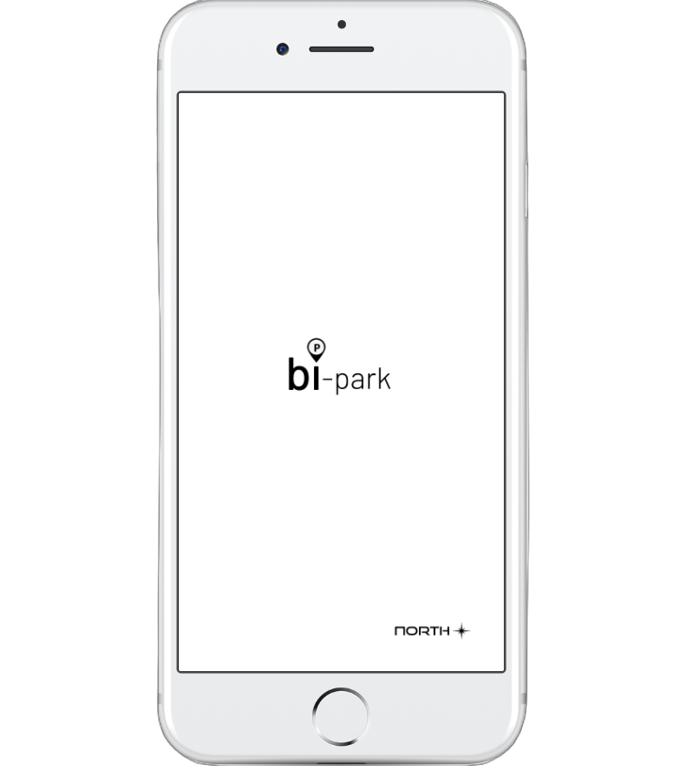
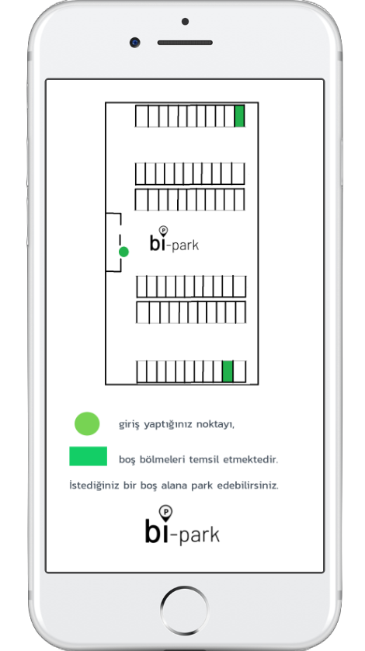

Ultrasonik Sensör
Wi-Fi Modülü

Slide 12
Gelir Modeli
Uygulamamız üzerindeki kiralama ücreti, otoparkın standart ücretinin %25 fazlası olacaktır. Örneğin standart ücreti saatlik 20 birim olan bir otoparkın uygulamamız üzerindeki ücreti 25 birim olacaktır. Kullanıcılar herhangi bir mecburiyete sokulmayacaktır, isteyen araç kullanıcısı uygulamamızı kullanabilir, isteyen otoparkı geleneksel bir şekilde kullanabilir. Bu yöntemle otopark işletmeleri herhangi bir şekilde zarara sokulmayacaktır. Ayrıca sistemlerimizin kurulum maliyetleri yatırımlarımız ile karşılanacak olup, otopark işletmelerinden bir ücret talep edilmeyecektir. Uygulama üzerinde eklediğimiz ek ücret, araç kullanıcılarına sunduğumuz kiralama, dijital ödeme ve kolay park hizmetlerinin bir karşılığıdır. Uygulamamızın otopark işletmeleri tarafından desteklenerek yaygınlaşması için aylık gelirimizin %10’u otopark işletmeleri ile paylaşılacaktır.
$5($20*25/100)
$150M
+30M
Ortalama $5/Saatlik*4 Saat=$20
Gelir
2024-2028
Araç Kullanıcısı

Slide 13




Pazar Kabülü
Büyük Oyuncularla Entegrasyon
ETKİNLİKLER
Ortaklıklar
Otoparkların çok kısa sürelerde dolduğu, özel otoparklarda park yeri bulmanın zor olduğu kalabalık günler
Kullanıcı kitlemiz benzer olan girişimlerle, kullanıcı kazanma amaçlı ortaklıklar
Arama motoru haritalarıyla uygulamamızın entegrasyonu.
Arama motorlarında müsait otopark alanlarının konum hizmeti.
UEFA Şampiyonlar Ligi Finali
Moov ile kampanya
Aracınızı Moov ile kiralayın, kiraladığınız süre boyunca
OCTOBERFEST
Mardi Gras
uygulamasını ücretsiz kullanın, kolay park edin.

Slide 14

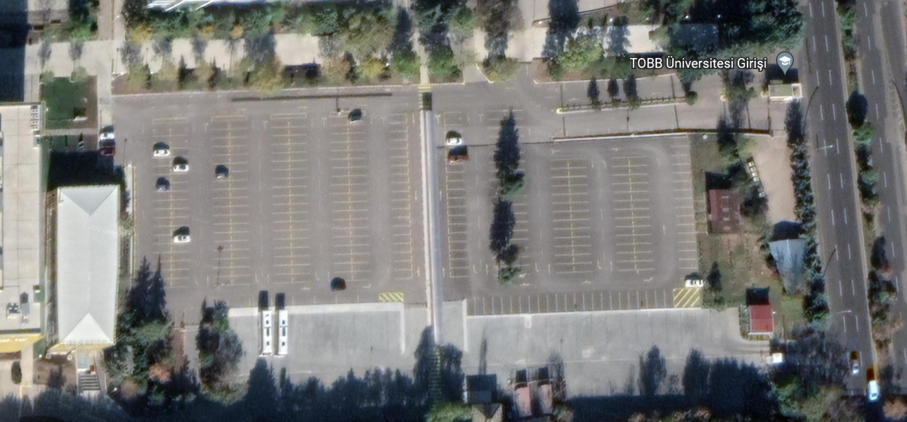
Hayata Geçirmeye Hazırlandığımız Projeler
Halihazırda yaptığımız çalışmalarla, otoparkların boş park bölmesi bilgilerini kroki haline getirip uygulama üzerinden kullanıcılara sunabiliyoruz. Bu teknolojimizi TOBB ETÜ otoparkında kullanacağız ve öğrencilerin kullanımına sunacağız. Okulumuz otoparkının doluluk oranı hafta içi neredeyse her gün çok fazla olmaktadır ve öğrenciler boş park bölmesi bulabilmek için neredeyse tüm otoparkı dolaşmaktadır. Öğrenciler, uygulamamızdaki boş park bölmesi kroki hizmeti sayesinde boş park yerlerini hemen bulacaklar, kolay ve hızlı park edecekler. Yaptığımız bu ortaklık, uygulamamızın kiralama özelliğini özel otoparklarda açmadan önce kullanıcı geri dönüşü almamız açısından çok önemlidir.

Slide 15


